Slide 1
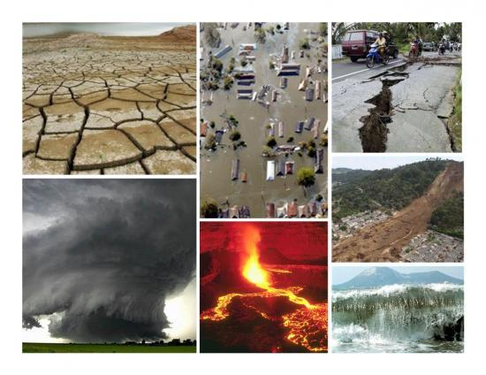
Loi portant sur la couverture des risques catastrophiques

Slide 2
Loi portant sur la couverture des risques catastrophiques : 10 années de réflexion
Elaboration du projet de loi par le ministère des finances (Direction des assurances) en concertation avec le marché.
Implication du gouvernement et appui de la Banque Mondiale et de la coopération Suisse.
un modèle probabiliste d’évaluation des risques a été élaboré par une société spécialisée (RMSI).
2

Slide 3
Périls couverts par le régime
Événements catastrophiques couverts
Phénomènes naturels
Action violente de
l’Homme
Liste de périls fixée par voie réglementaire :
Tsunami
Tremblement de terre
Inondations
Terrorisme
Émeutes et mouvements
populaires (EMP)

Slide 4
Régime à deux volets
COUVERTURE DES BIENS ET DES PERSONNES
Volet assurantiel
pour les détenteurs
de contrats d’assurances
Volet allocataire
pour les non assurés (FSEC)*
(*): Fonds de Solidarité contre les
Évènements Catastrophiques

Slide 5
Volet assurantiel : Une démarche originale
Insertion obligatoire de la garantie dans :
les contrats d’assurance de biens
les contrats d’assurance couvrant la Responsabilité Civile automobile
Les dommages subis par le véhicule
Les préjudices corporels subis par les passagers au moment du sinistre
Les préjudices corporels subis par les membres de la famille du propriétaire (peu importe le lieu où ils se trouvent)
les contrats d’assurance Responsabilité Civile (volet corporel)
La garantie obligatoire couvre dans ce cas les préjudices corporels subis par les personnes se trouvant dans le local assuré au moment du sinistre.
Sont exclus : assurances de personnes, accident du travail, maritime, aviation, crédit, assistance, perte d’exploitation, culture et plantation agricole.

Slide 6
Etendue de la couverture
Seront fixés par l’Administration sur proposition du régulateur :
l’étendue de la garantie
les franchises et plafonds d’indemnisation par contrat
le tarif
Plafond global fixé par voie réglementaire : les indemnités seront réduites de sorte qu’elles ne dépassent pas ensemble le plafond global.
Plafonds pour le démarrage du régime (en cours d’examen)

Slide 7
Etendue de la couverture
État
la garantie de l’Etat couvre le risque de défaut de placement auprès des réassureurs ou de leur défaillance
Réassurance internationale
Tranche couverte auprès des réassureurs internationaux.
Plafond global
Réassurance locale
Capacité de réassurance locale à travers une société de la place détenue par les sociétés d’assurance + réassureurs locaux
Assureurs
Assureurs
Assureurs
Assureurs
Assureurs
Une partie du risque est prise en charge par les assureurs
Assuré
Partie des dommages supportée par les assurés à travers les franchises et les plafonds par contrat.
Assuré
Assurés

Slide 8
Volet allocataire : Fonds de solidarité contre les évènements catastrophiques
Indemnité pour le préjudice corporel : 70% du barème applicable aux victimes d’accidents de circulation.
Allocation au profit des personnes dont la résidence principale est déclarée inhabitable :
allocation d’aide à la réhabilitation des locaux au profit du propriétaire (qui ne peut être supérieur ni à 70 % de la valeur de reconstruction ni à un plafond fixé par voie réglementaire)
allocation pour privation de jouissance pour les occupants ( 6 mois de loyer).
Alimentation du FSEC : Dotation initiale du Fonds de solidarité des assurances + taxe parafiscale sur les contrats d’assurance.

Slide 9
Rôle de l’état
Déclaration de l’évènement catastrophique (acte administratif).
Le gouvernement fixe les niveaux des plafonds globaux permettant une couverture raisonnable (Evaluation du sinistre maximum probable à 100 ans).
Le différentiel de couverture est pris en charge par l’Etat/FSEC qui agit comme un réassureur (cas d’insufisance de la réassurance internationale).
L’Etat est également garant en cas de défaillance des réassureurs.
Garantie de l’état donnée à la CAT et au réassureur national qui administrent le système.

